Slide 1
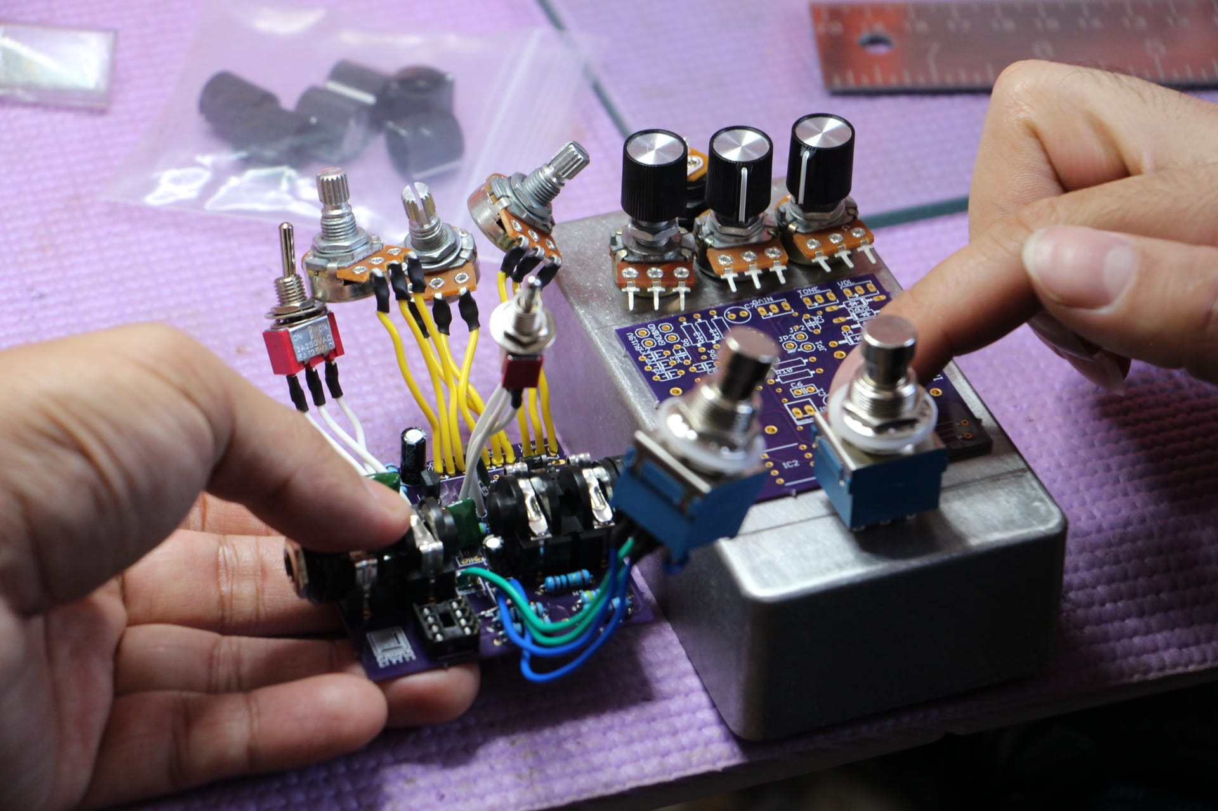


Diseñando nuestra primer PCB con KiCad
Eduardo Pivaral Co-fundador Huum Pedals

Slide 2
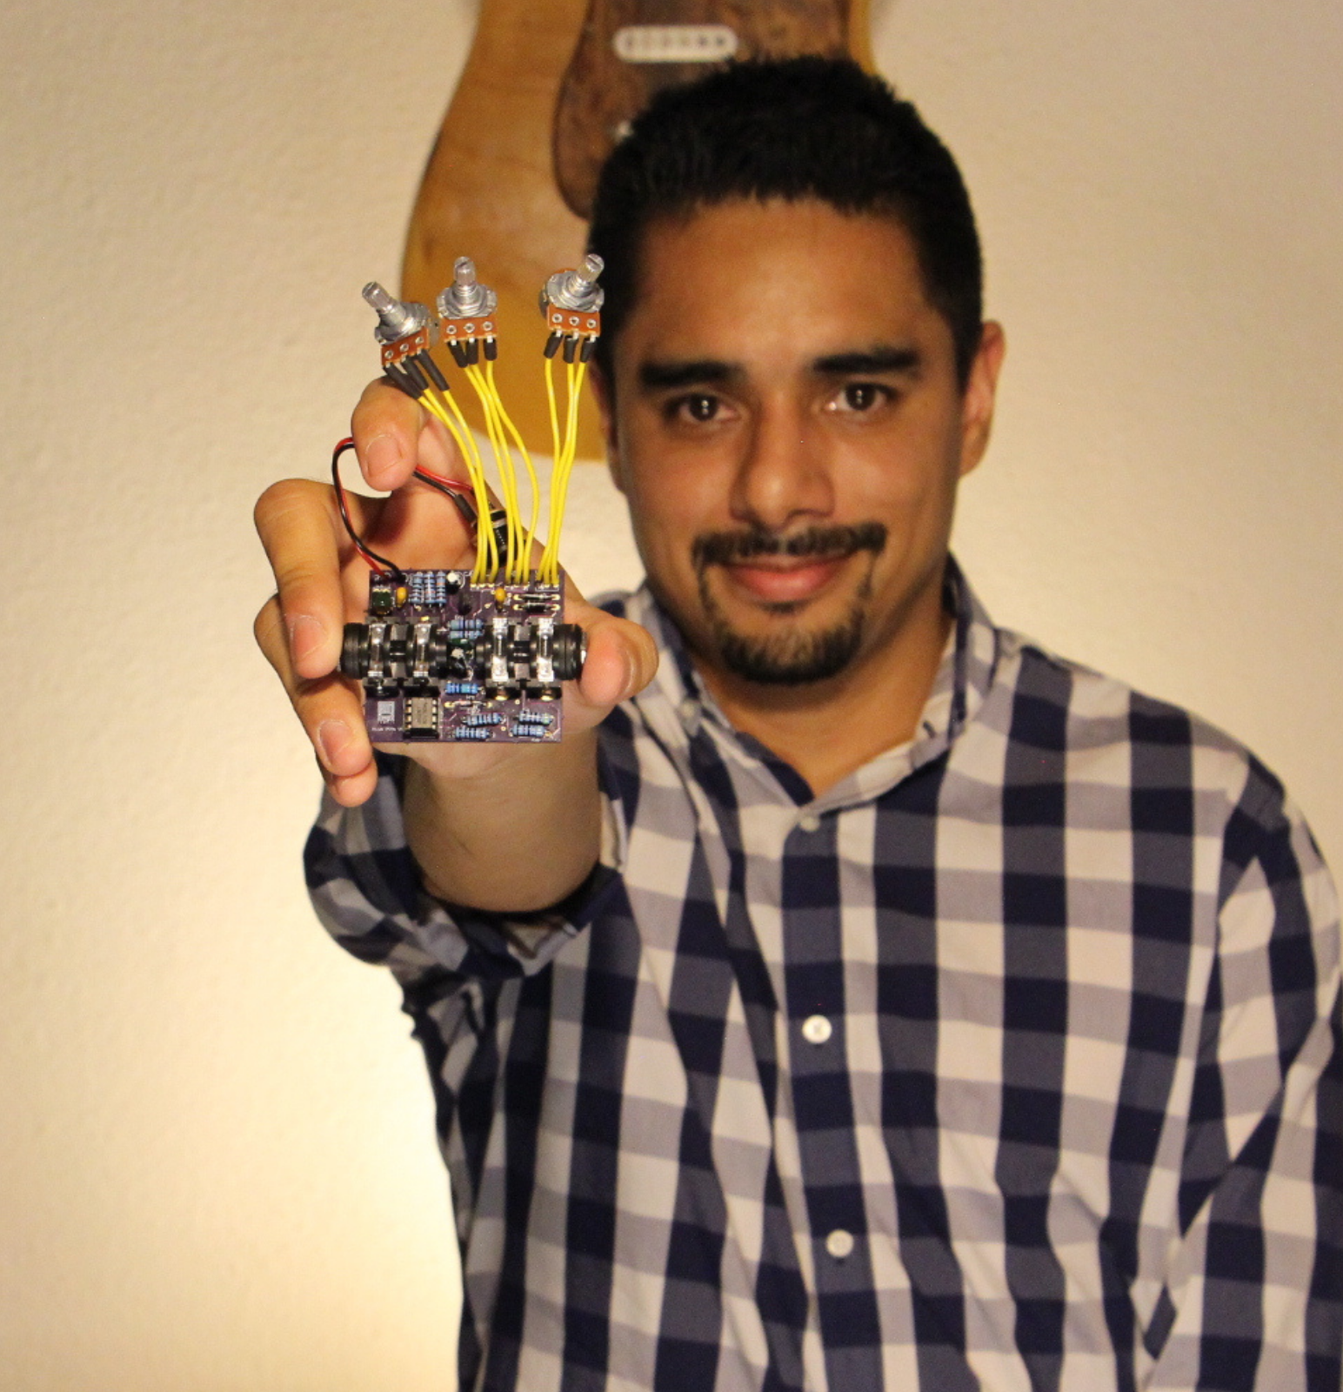




Eduardo Pivaral Co-founder huum pedals Huumpedals.com
Ingeniería en Electrónica con un posgrado en Desarrollo de Aplicaciones electrónicas.
+15 años en distintas áreas de IT, mayormente enfocado a data, también realizando proyectos de sistemas embebidos e IoT.
Conferencista en eventos locales e internacionales, relacionados con data, programación, electrónica e IoT.
eduardo-pivaral
@EduardoDBA
Publicaciones:
Introducción a IoT, almacenamiento en la nube y análisis de data (YouTube/GitHub)
GDiTone: Method to Design Tone Controls for Distortion Guitar Circuit: Work in Progress (IEEE ISIE 2023)
Epivaral
@EduardoPivaral

Slide 3
Agenda
Que es una PCB
Partes de una PCB
Herramientas CAD
Construir nuestra PCB
Demo KiCad

Slide 4
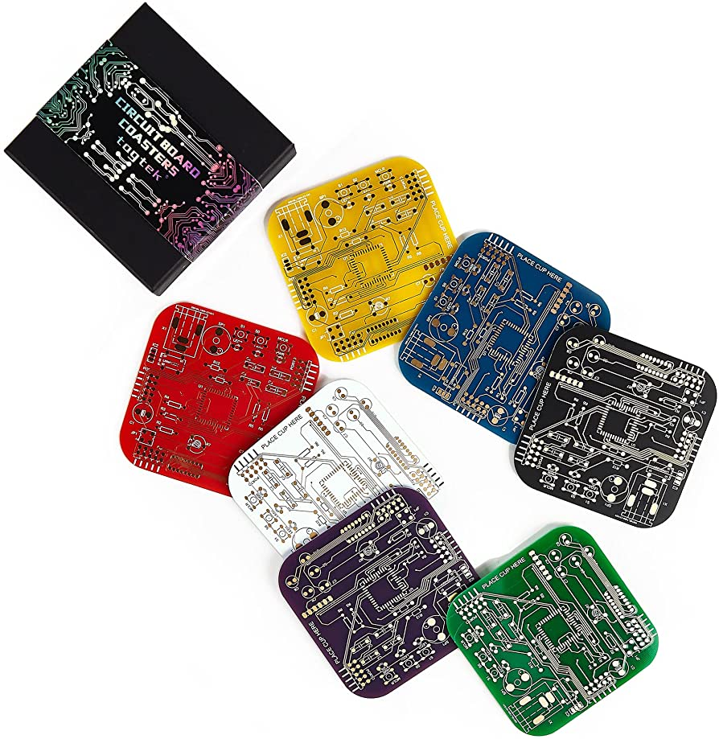
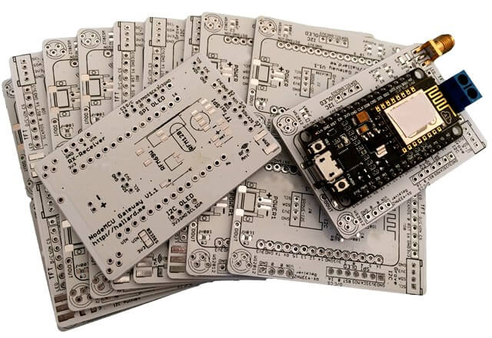
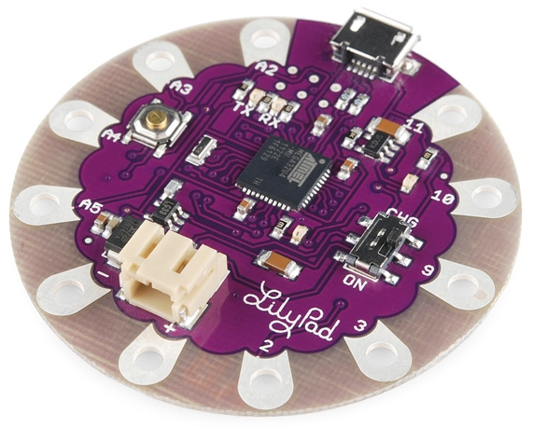
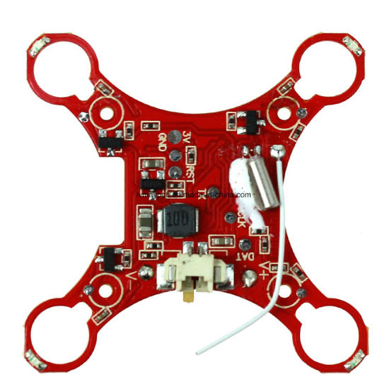
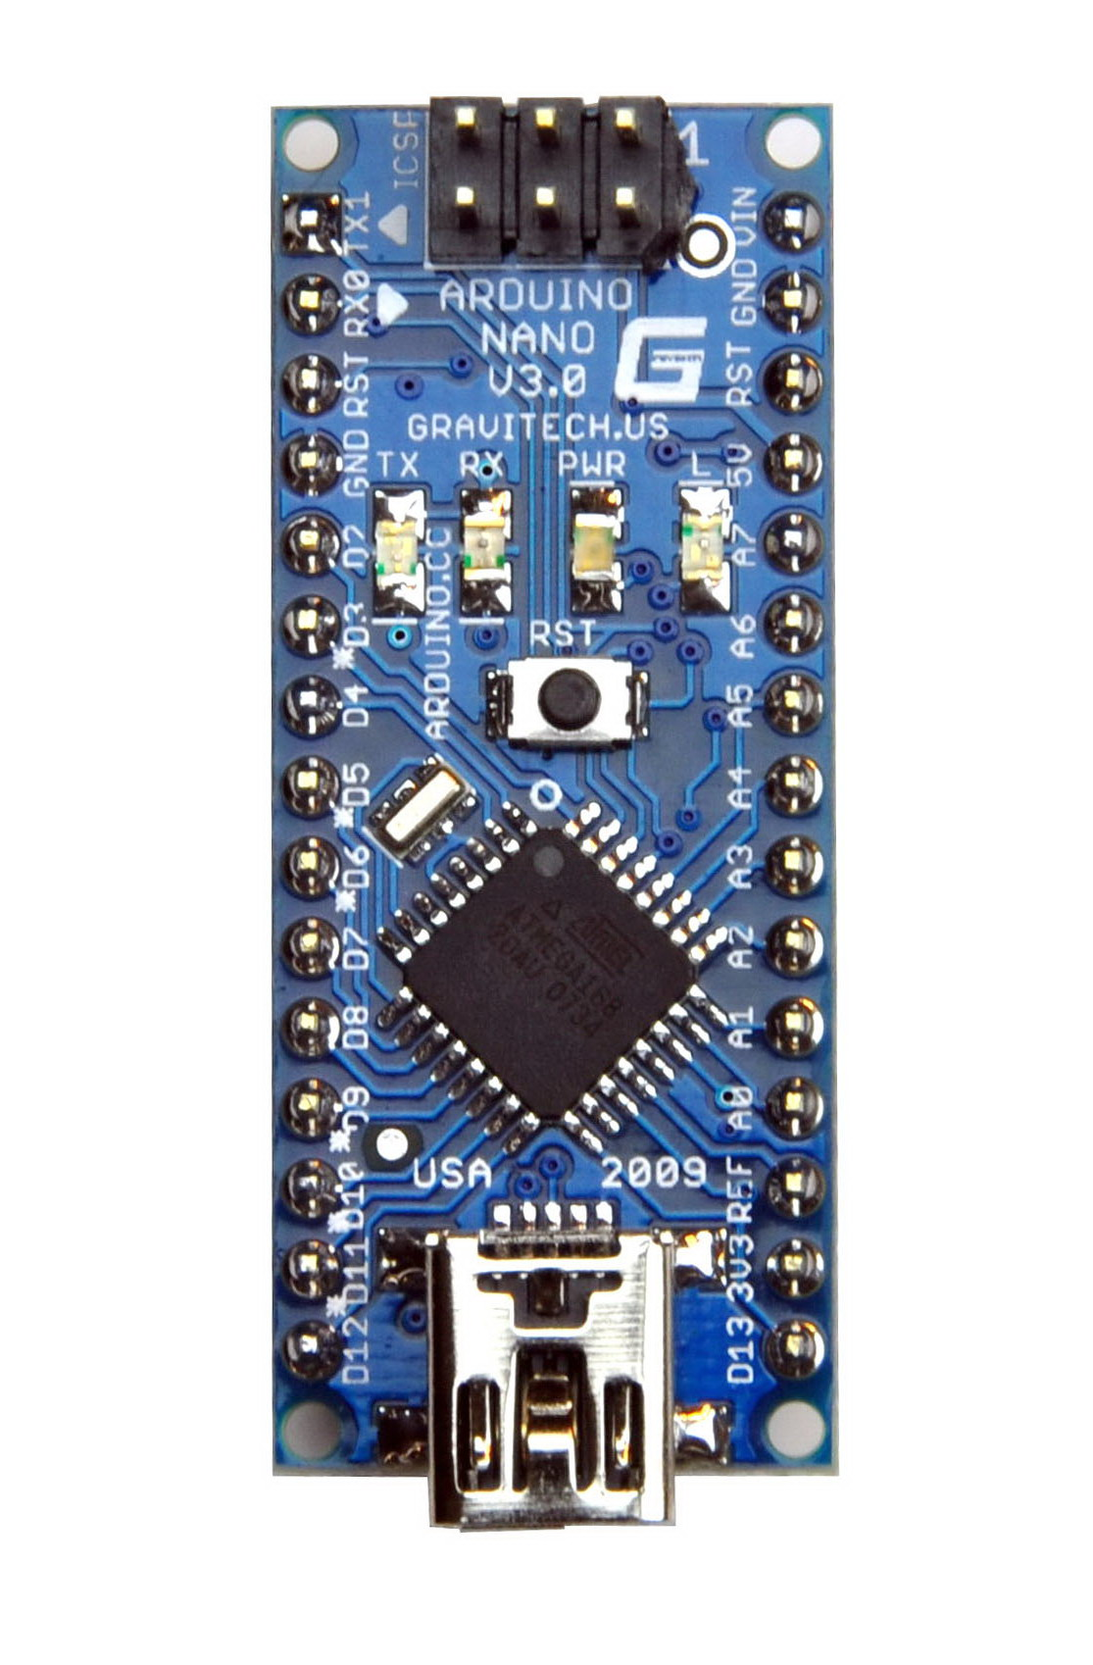
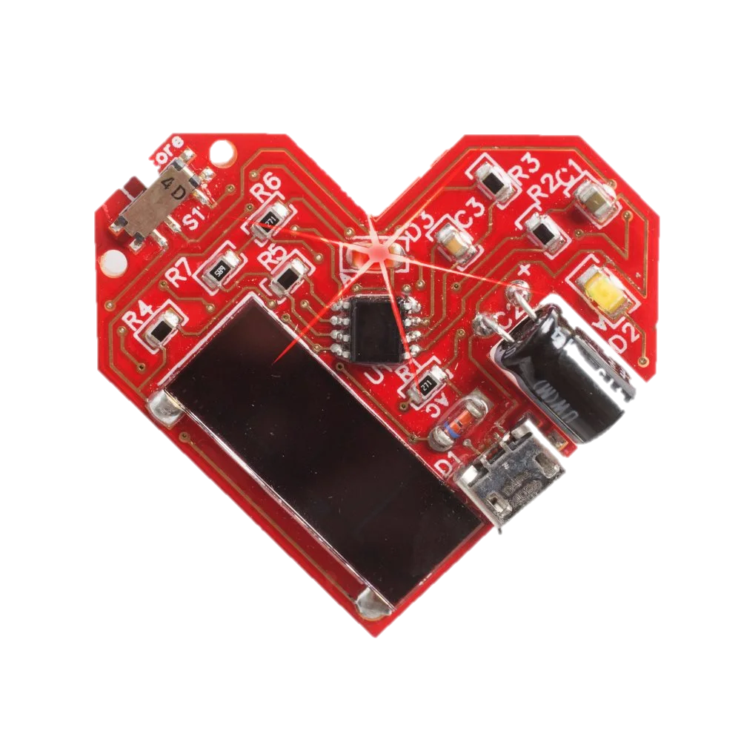
¿Que Es una PCB?
Printed Circuit Board
Placa para soportar circuitos electrónicos en interconectarlos entre si
Se utiliza para construir circuitos permanentes.
Puede tener componentes Through-Hole o SMD
PCB manuales con Percloruro Férrico (No recomendado para proyectos serios)
https://es.wikipedia.org/wiki/Circuito_impreso

Slide 5
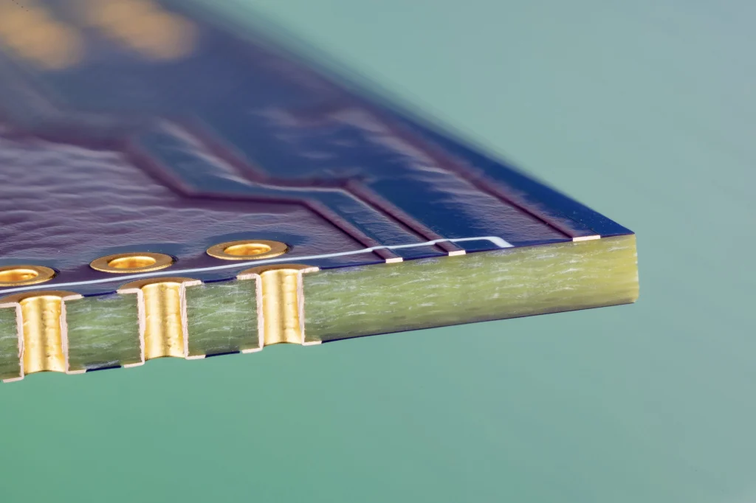
Partes de una PCB Para una placa de 2 capas
Silk Screen (etiquetas, líneas, datos)
Solder Mask (color de la PCB)
Copper (pista de cobre)
Sustrato (Aislante, normalmente FR4)
Cobre
SolderMask SilkScreen

Slide 6
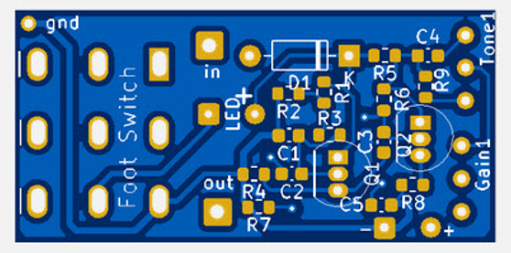
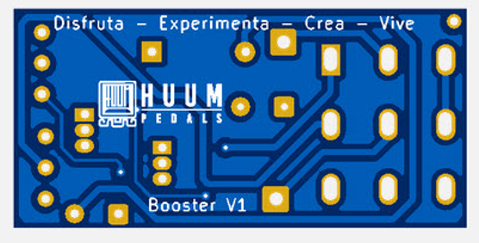
Partes de una PCB (cont.) Para una placa de 2 capas
Trace (o track)
Pad (TH o SMT)
Plane (pour)
Via
Front Layer (F.)
Back Layer (B.)
SilkScreen

Slide 7
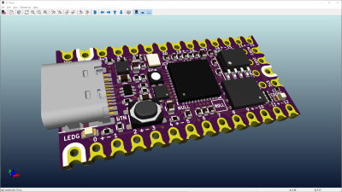
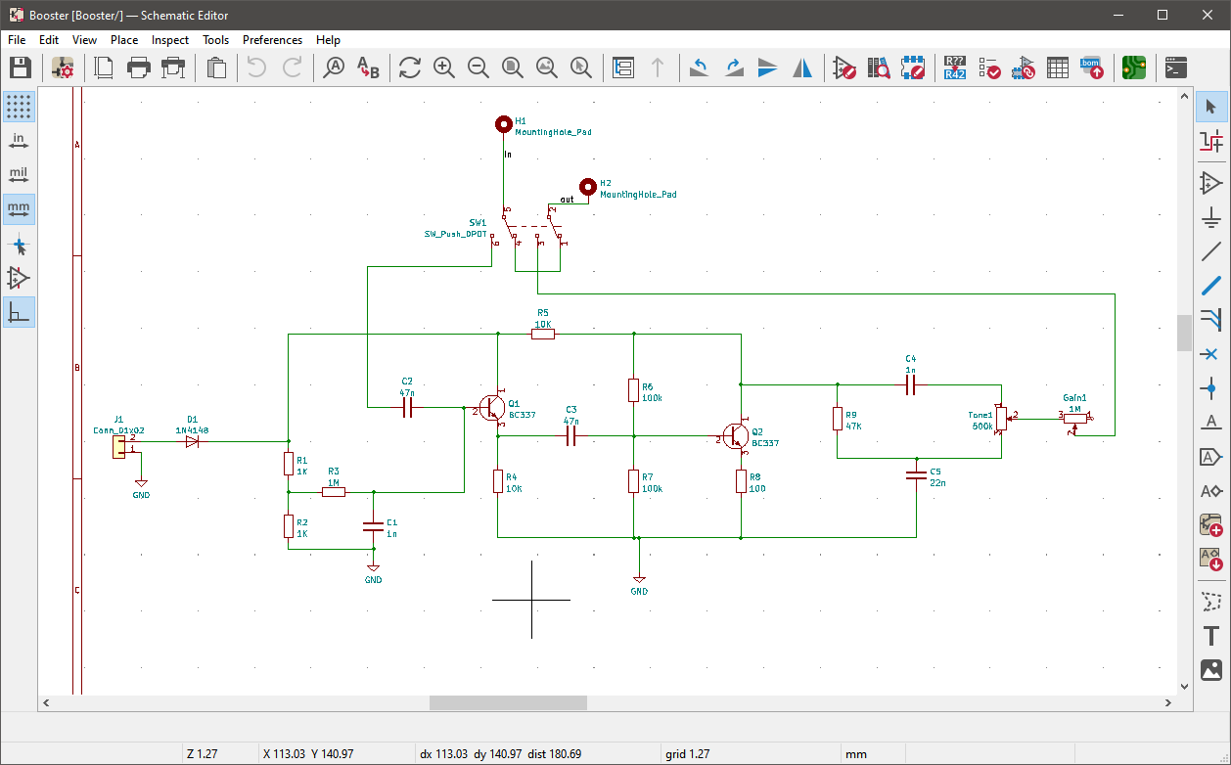
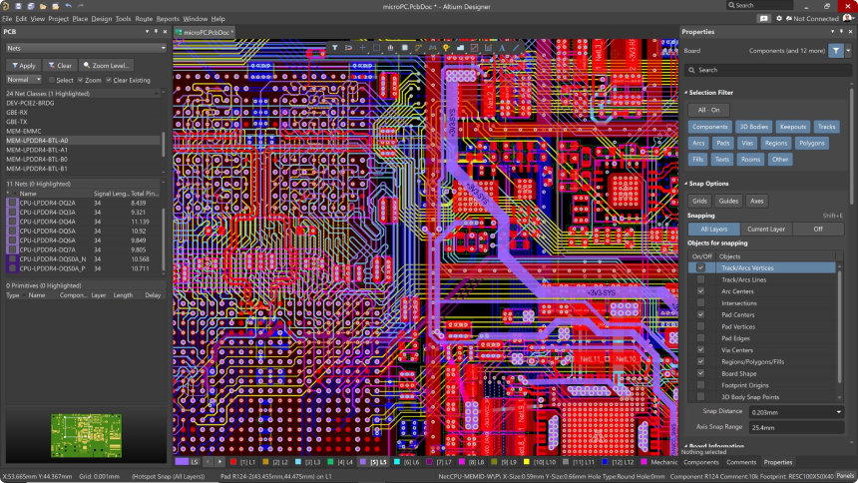
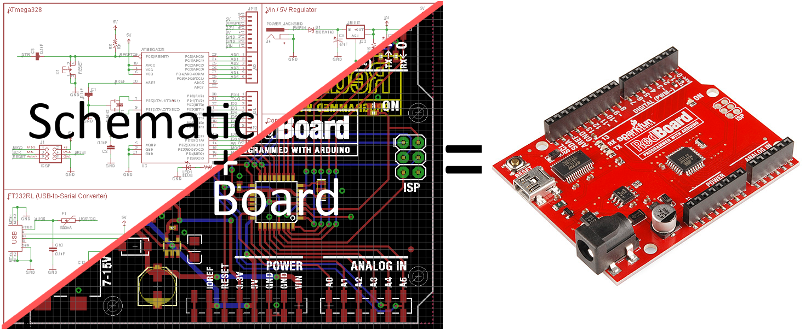
Herramientas CAD
Computer Aided Design
Licencia:
Altium Designer
Autodesk Eagle
Gratis:
KiCad,
EasyEDA,
Altium CircuitMaker

Slide 8

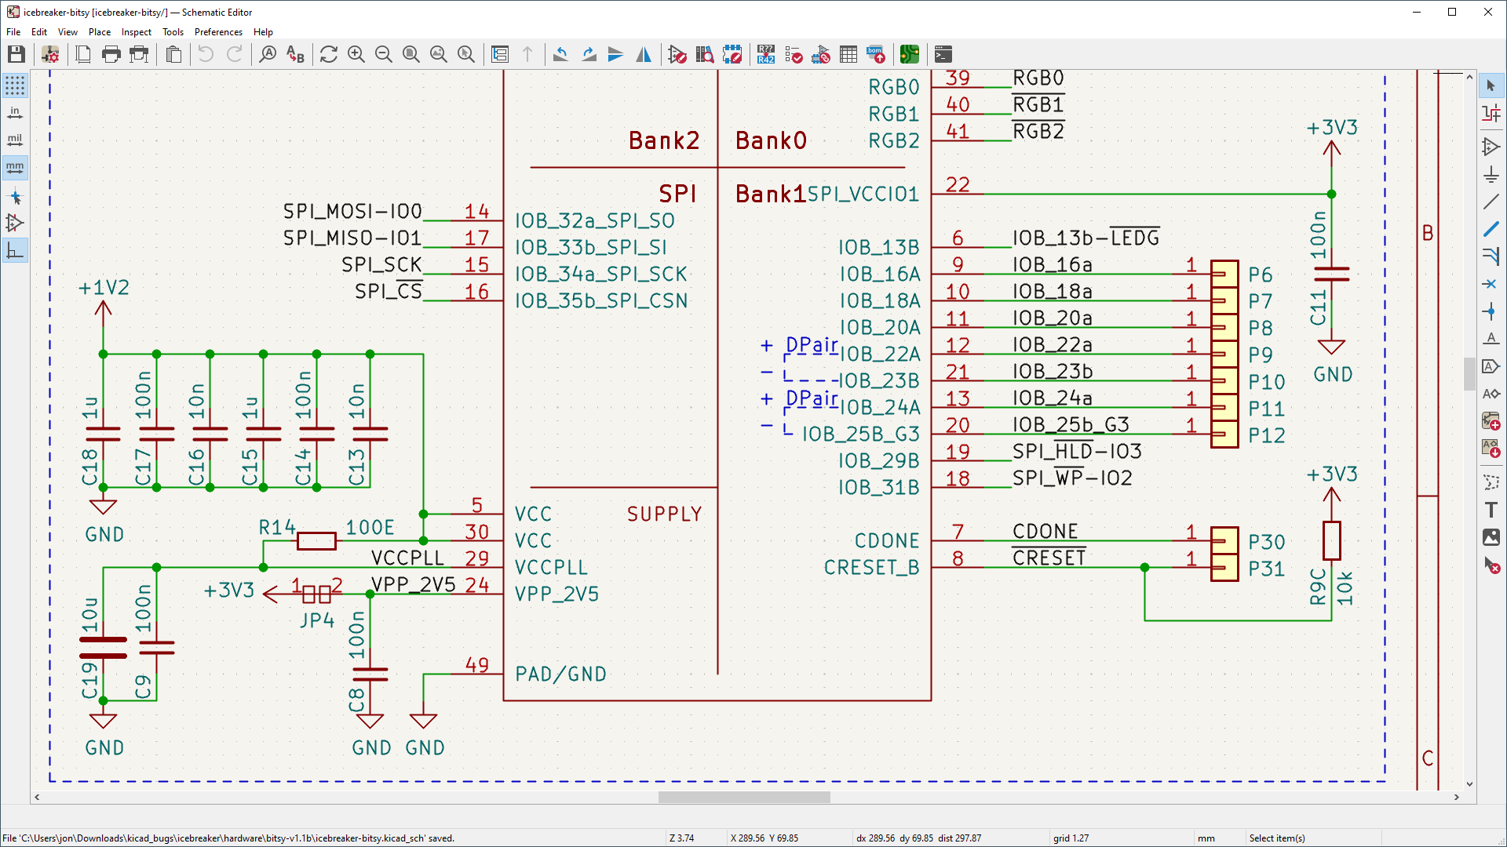
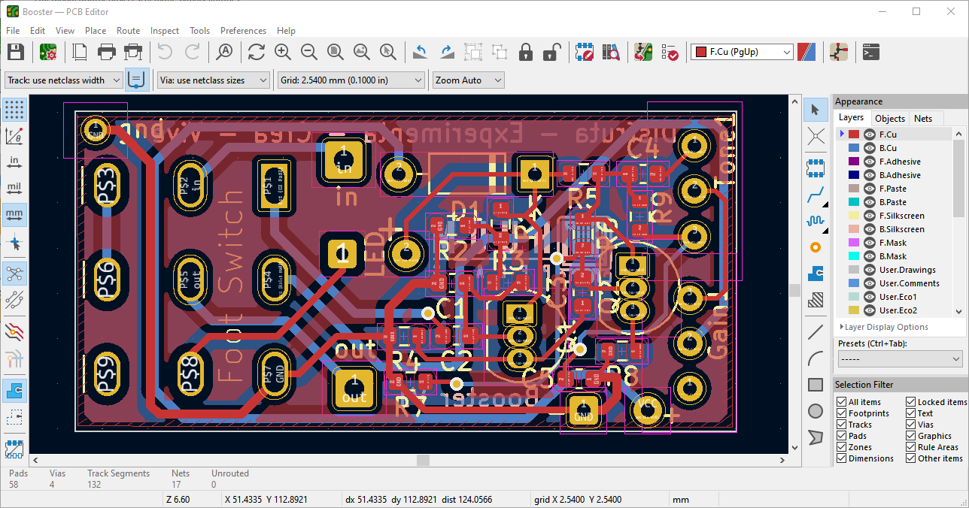
Herramientas CAD
https://www.kicad.org/download/
KiCad
Version 7.0.1 – Marzo 2023
Diseño Esquematico y de PCB, Visor 3D
Plugins y librerias
Open Source!
https://docs.kicad.org/

Slide 9

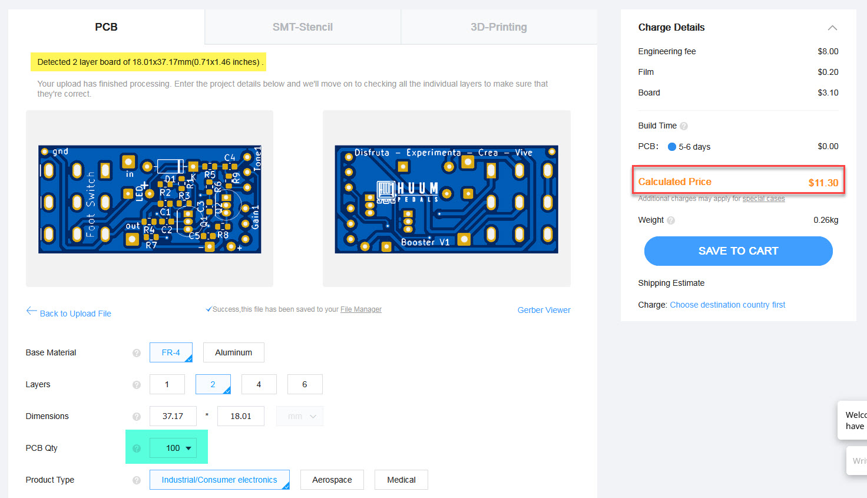


Construir nuestra PCB
Se generan archivos Gerber y Drill files que se cargan al sitio
Los listados aquí cuentan con tutoriales sobre como realizar una orden
https://jlcpcb.com/
https://www.pcbway.com/
https://oshpark.com/

Slide 10
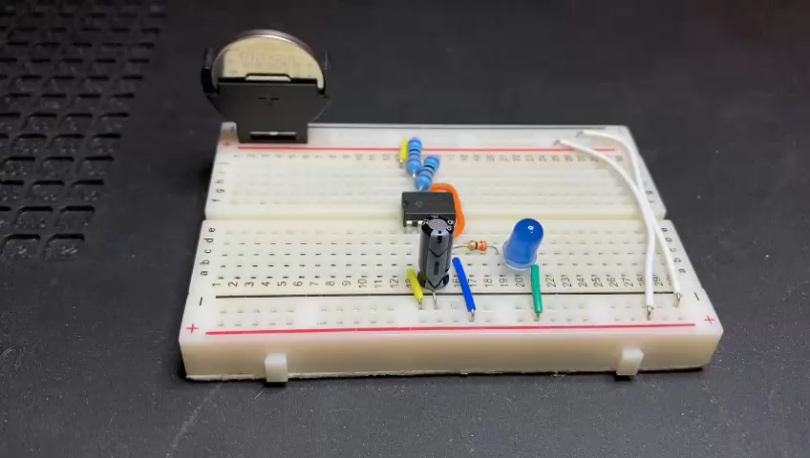
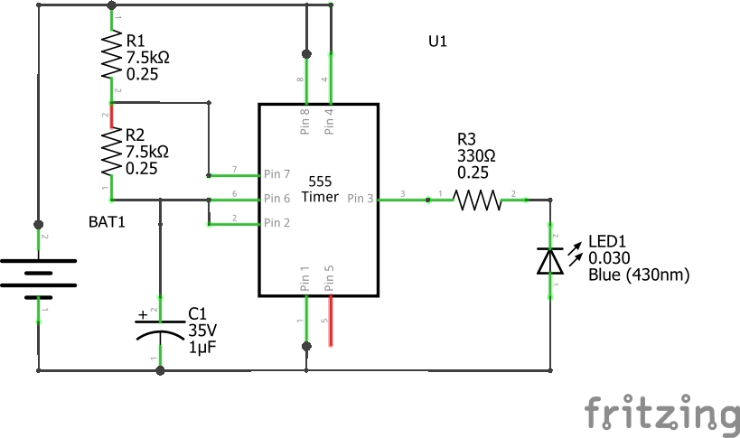
Demo 555 Astable

